Slide 1




ЭкоПродукт на растительной основе (растительные котлеты)
1

Slide 2


АКТУАЛЬНОСТЬ ПРОЕКТА
В настоящее время стремление к здоровому образу жизни набирает силу. Состояние здоровья человека в значительной мере зависит от питания. Важным фактором здорового питания является поступление всех компонентов пищи в их адекватном соотношении и количестве. Вследствие этого пищевая индустрия переориентируется на производство функциональных продуктов питания, поддерживающих здоровый организм человека.
Разработка полуфабрикатов, обладающих функциональной направленностью, является актуальной, соответствует целям и задачам государственной политики в области здорового питания населения России.

Slide 3

ЦЕЛЕВАЯ АУДИТОРИЯ
Для определения типа потребителя можно сконцентрироваться на веганах, населении в возрасте от 18-35 лет, которое очень заинтересовано в употреблении новинок.
В России 30% потребителей являются веганами.
© Независимый портал для специалистов мясной индустрии
«Мясной Эксперт»
3

Slide 4


ПРОБЛЕМА
Мы решаем проблему людей у которых есть непереносимость животного (традиционного) белка
4

Slide 5

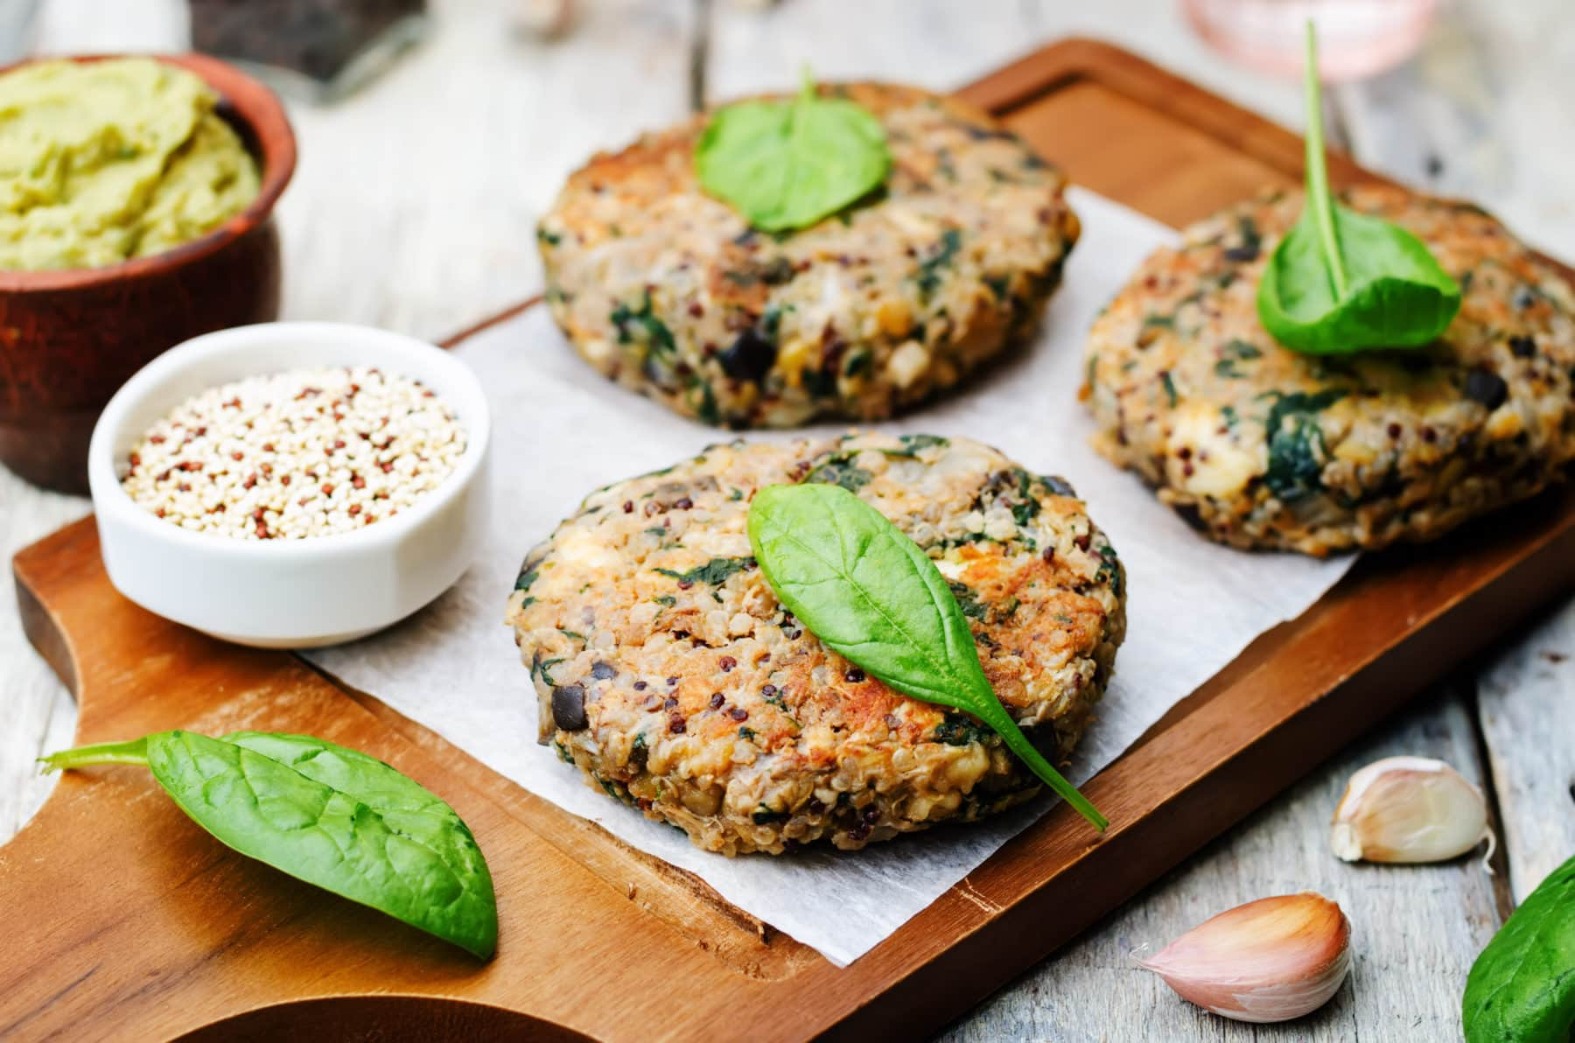
РЕШЕНИЕ
в применении биотехнологических способов
обработки вариативных композиционных решений, содержащих растительное сырье, с целью сохранения нативных свойств сырья и усилению органолептических свойств продукта в определенном направлении, так называемом «без мясном мясе»
5

Slide 6

ЦЕННОСТНОЕ ПРЕДЛОЖЕНИЕ
Мы, стартап “Экопродукт”, помогаем веганам, в ситуации когда им необходим продукт, который легко будет усваиваться в организме, иметь высокую энергетическую ценность.
также мы решаем проблему людей у которых есть непереносимость животного (традиционного) белка.
с помощью применения биофактификации - биотехнологических способов обработки вариативных композиционных решений.
6

Slide 7
РЫНОК
Мы работает на рынок B2B.
Наша ЦА - веганы - 30% населения России, а также люди с проблемами перевариваемости животного белка
К 2029 году мировой рынок растительного мяса достигнет 140 млрд долларов или 10%. В дальнейшем эта доля будет только расти. Российские производители могут занять до 15% мирового рынка в ближайшие 10 лет.
© Независимый портал для специалистов мясной индустрии
«Мясной Эксперт»
7

Slide 8

КОНКУРЕНТЫ
Производством растительного мяса в промышленных масштабах в мире занимаются несколько крупных компаний — Beyond Meat, группа компаний “ЭФКО”
8

Slide 9
Бизнес-модель:
Мы предлагаем клиентам полезный белково-растительный продукт с натуральным составом, минимизирующее вред для здоровья
Для сбыта продукции планируется сотрудничество с торговыми сетями, кофейнями и кафетериями при университетах.
Для привлечения финансов планируется участие в грантах, а также поиск инвесторов.
В качестве каналов продвижения планируется реклама в социальных сетях и видеохостингах.
9

Slide 10
ПРИМЕРНЫЙ ОБЪЕМ ЗАТРАЧИВАЕМЫХ ДЕНЕЖНЫХ СРЕДСТВ:
-Аренда помещения (≈20000 т.р);
-Закупка сырья (≈2000 т.р);
-Закупка биоматериалов (≈1500 т.р);
-Реактивы для проведения лабораторных испытаний (≈10000 т.р);
-Закупка базового оборудования (≈ 15000 т.р.);
-Инвестиции на разработку упаковки (≈ 25000 т.р.);
-Инвестиции в рекламную компанию (≈ 30000 т.р.);
10

Slide 11
ТЕКУЩИЕ РЕЗУЛЬТАТЫ
В данный момент мы изучаем различные заквасочные культуры для проведения биофактификации растительного сырья (бобы, горох, фасоль).
Проводим сравнительный анализ характеристик технологических процессов при традиционном и опытном образцах исследования.

Slide 12

ПЛАНЫ РАЗВИТИЯ
Проведение корреляционной зависимости между установленными требованиями к разрабатываемому экопродукту и намеченному проекту исследований
Подбор и апробация всех компонентов биологически обогащенного экопродукта функционального и персонализированного назначения
Анализ микробиологических показателей биообъектов и определение их антагонистической активности по отношению к рецептурной смеси
12

Slide 13
КОМАНДА СТАРТАПА
РОЛЬ | ФАМИЛИЯ ИМЯ
ЛИДЕР , РАЗРАБОТЧИК | Амбарцумян Карен
ТЕХНОЛОГ | Вяткина Дарья
МАРКЕТОЛОГ | Ярмулицкий Павел
13

Slide 14


КОНТАКТЫ ЛИДЕРА
Амбарцумян Карен Геворгович
телефон +79659828537
почта kg.ambartsumyan@gmail.com
14

